Slide 1
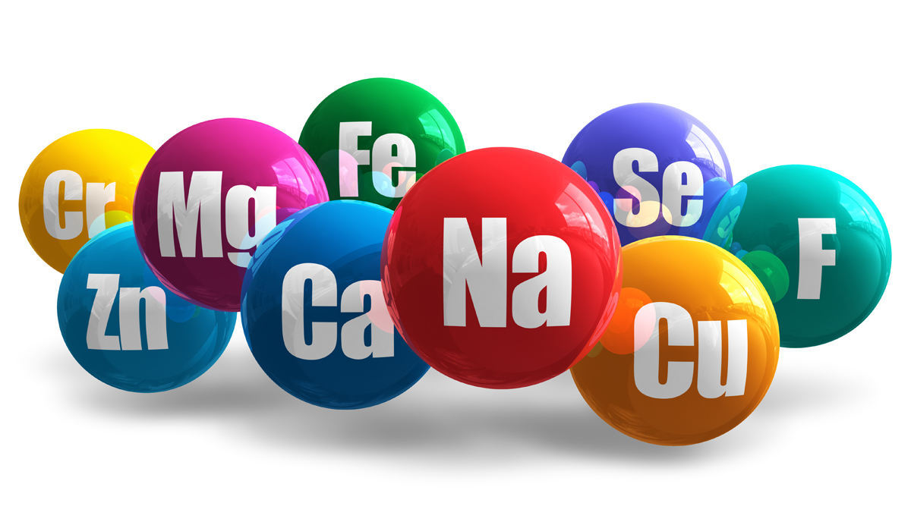
Влияние макро- и микроэлементов на организм человека.
Горюнова Галина
Александровна
Учитель физической культуры
ЧОУ СОШ «Ломоносовская школа»

Slide 2
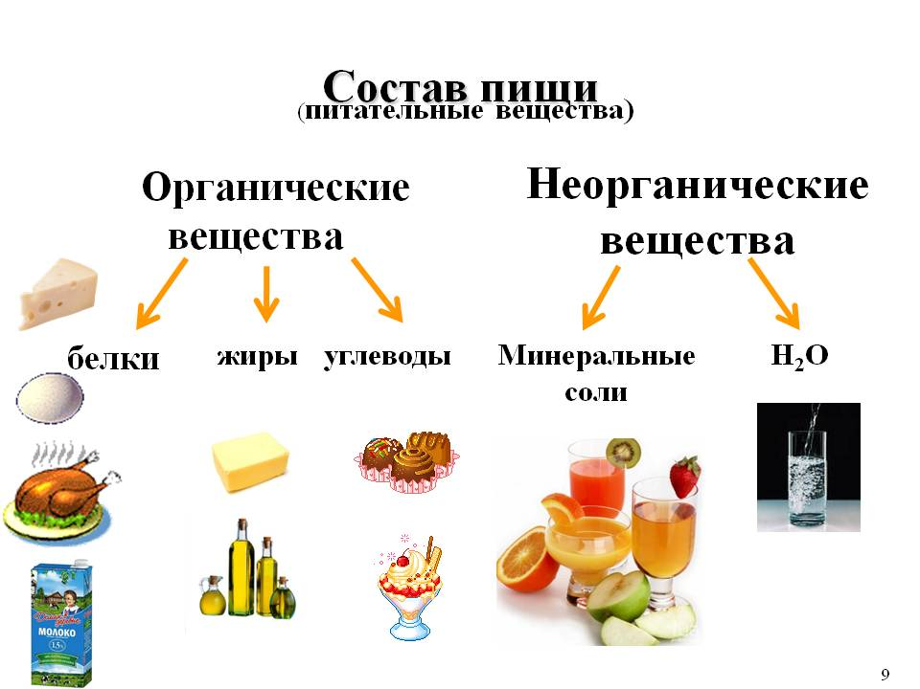

Slide 3
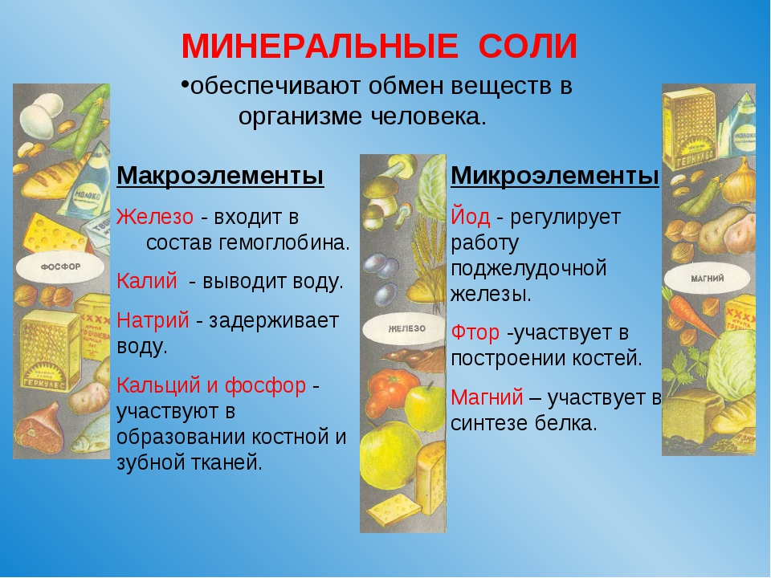

Slide 4
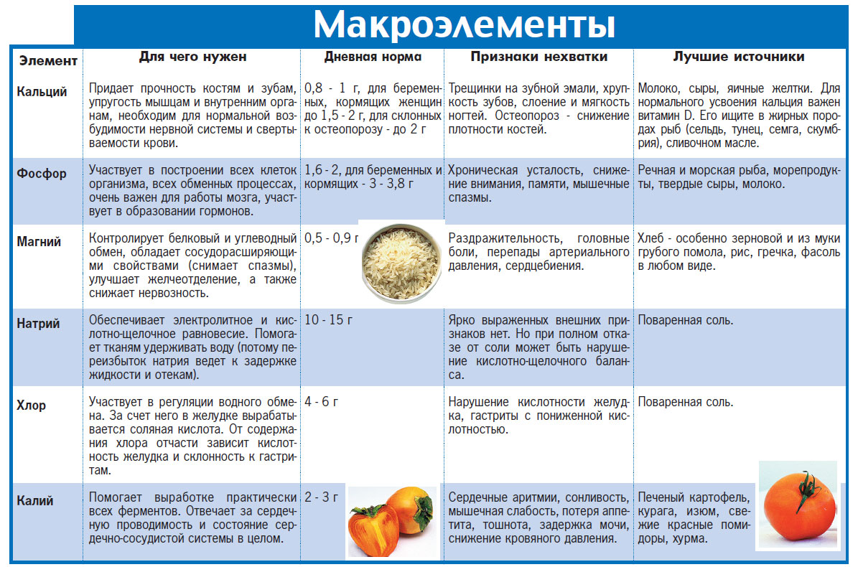

Slide 5
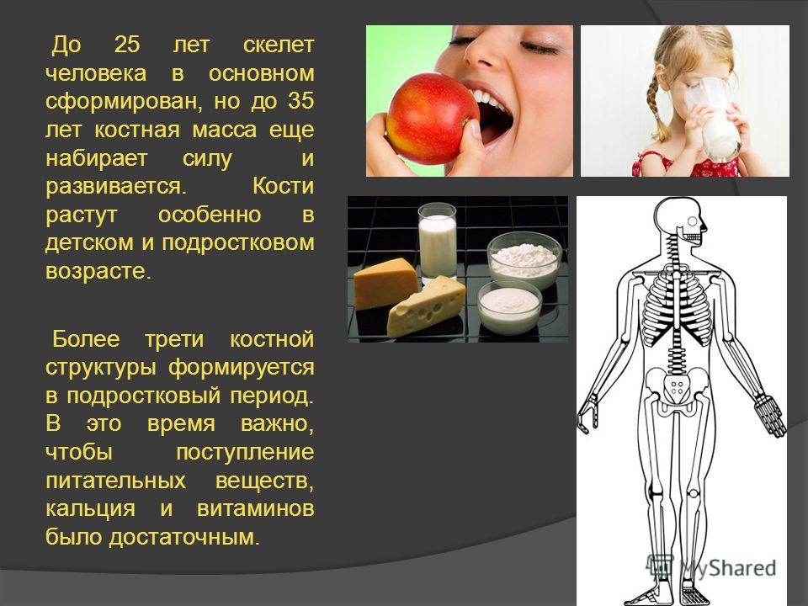


Slide 6
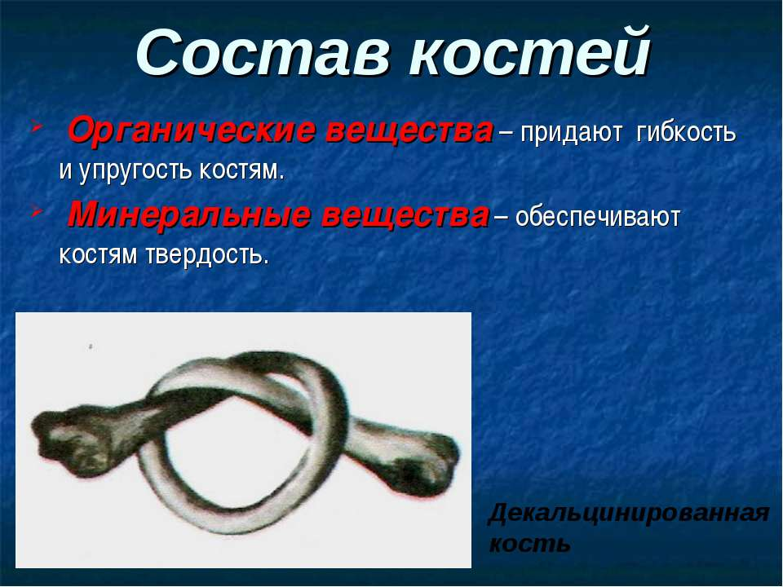

Slide 7
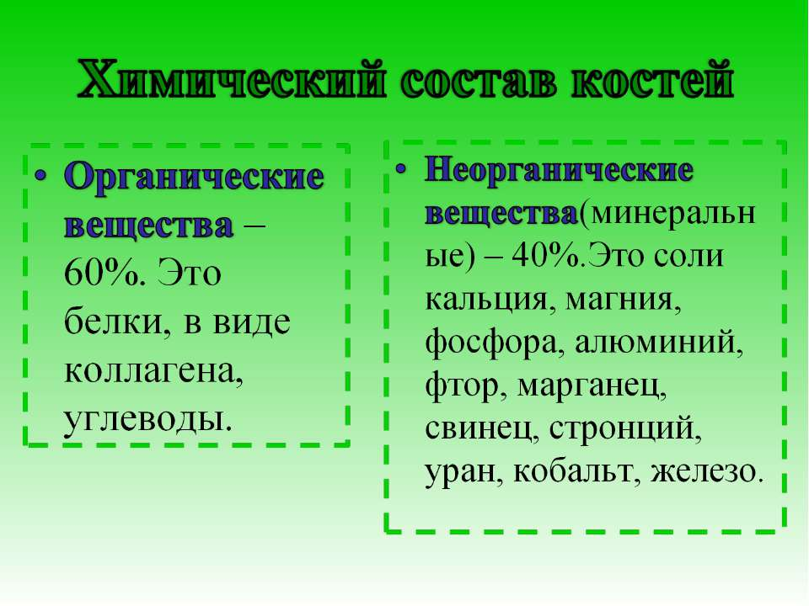

Slide 8


Slide 9


Slide 10
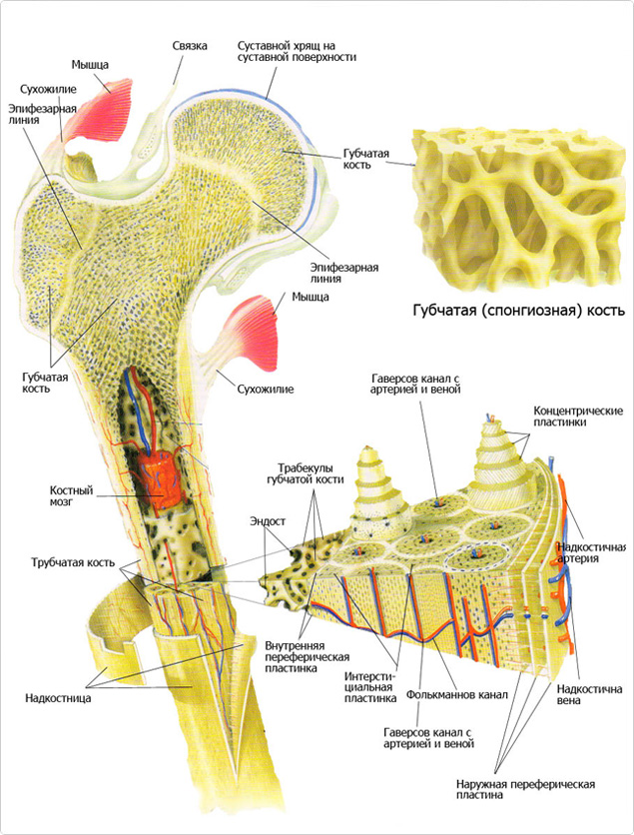
СТРОЕНИЕ КОСТИ

Slide 11
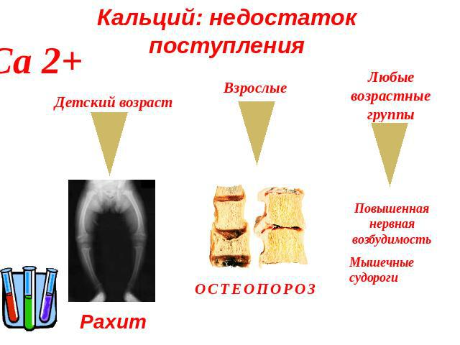

Slide 12
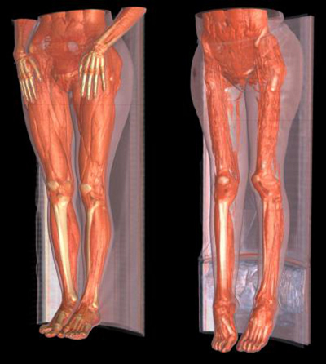
Пример атрофии мышечной ткани

Slide 13
ВЫВОД Факторы снижающие усвояемость минеральных солей:
Неправильное (несбалансированное) питание.
Вредные привычки (курение, энергетические напитки).
Избыточное употребление воды.
Гиподинамия.

